Slide 1
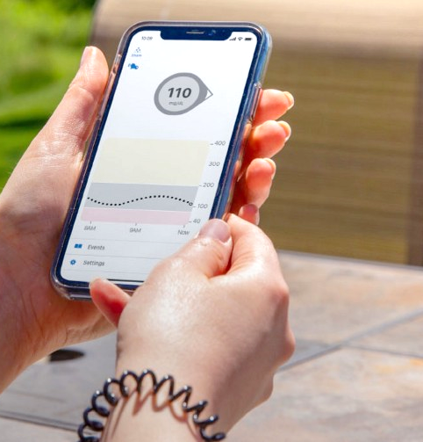
Pruebas unitarias para dispositivos iOS
Facultad de Contaduría y Administración
UNAM
Ciudad Universitaria
9 de Noviembre.

Slide 2
Presentador
Cristian Cardoso
Software Engineer Dexcom Inc.

Slide 3

Agenda
01
Hablemos de pruebas en general
¿ Para qué, por qué y cómo ?
02
¿Pruebas unitarias?
Para dispositivos móviles
03
Ejemplo de prueba unitaria
Realicemos un ejercicio
04
Preguntas y respuestas

Slide 4
¿Qué es una prueba?

Slide 5

El valor de las pruebas
Confiabilidad
Alineamiento de requerimientos
Aseguramiento de la calidad
Validación

Slide 6
El valor de las pruebas
______
______
______
______

Slide 7
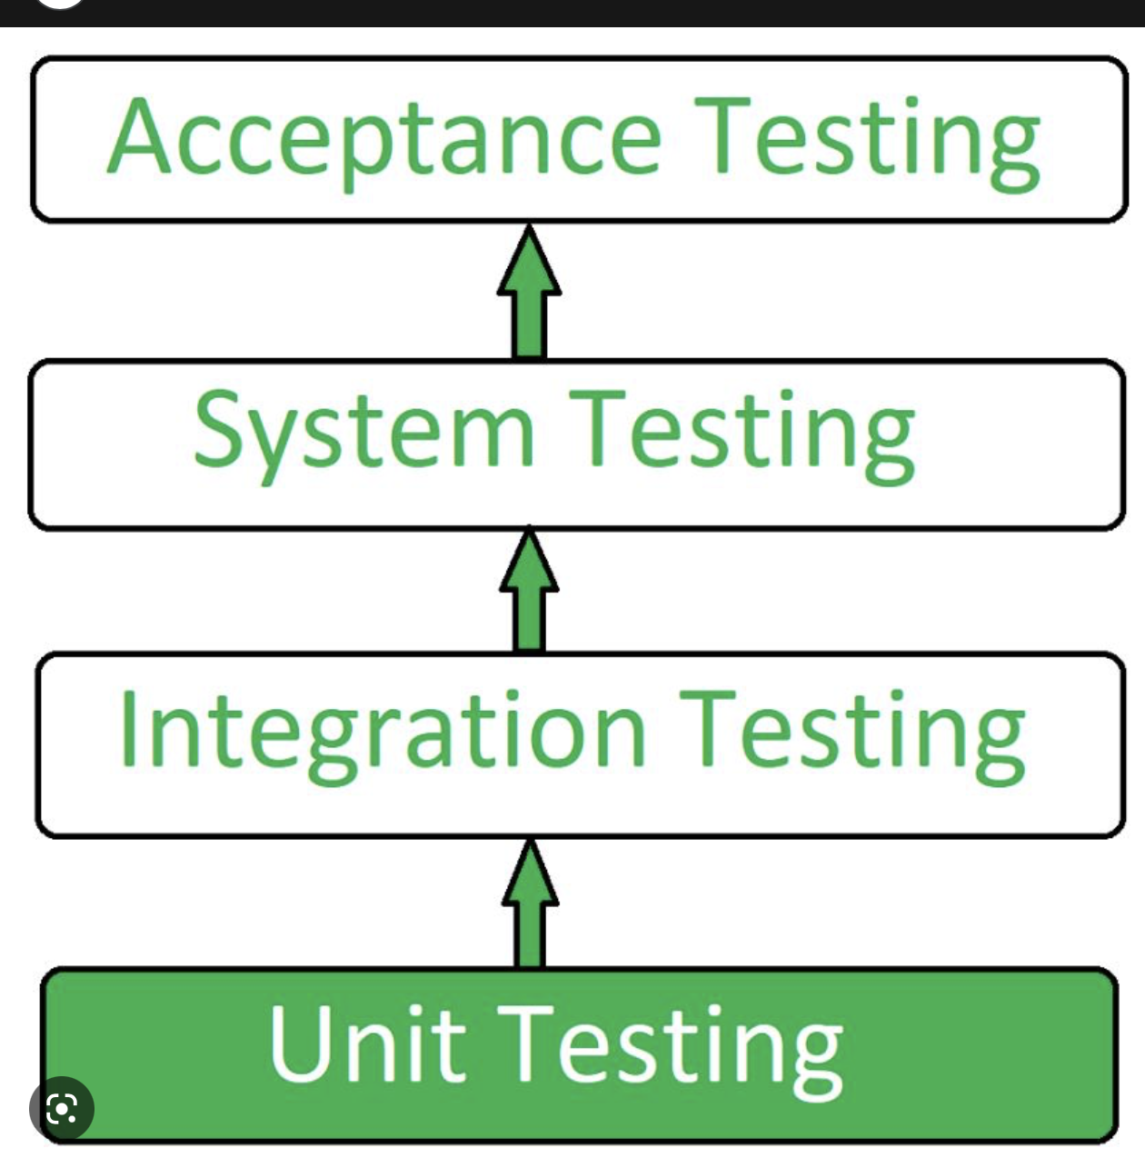
Tipos de Pruebas

Slide 8
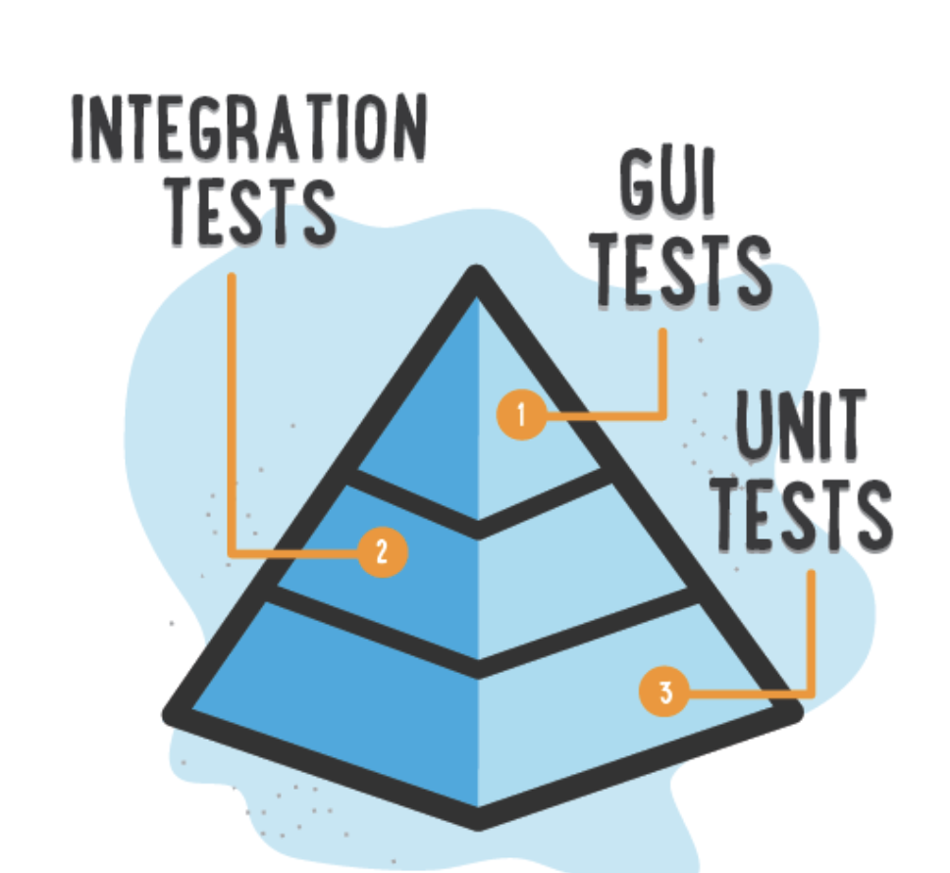
Tipos de Pruebas

Slide 9
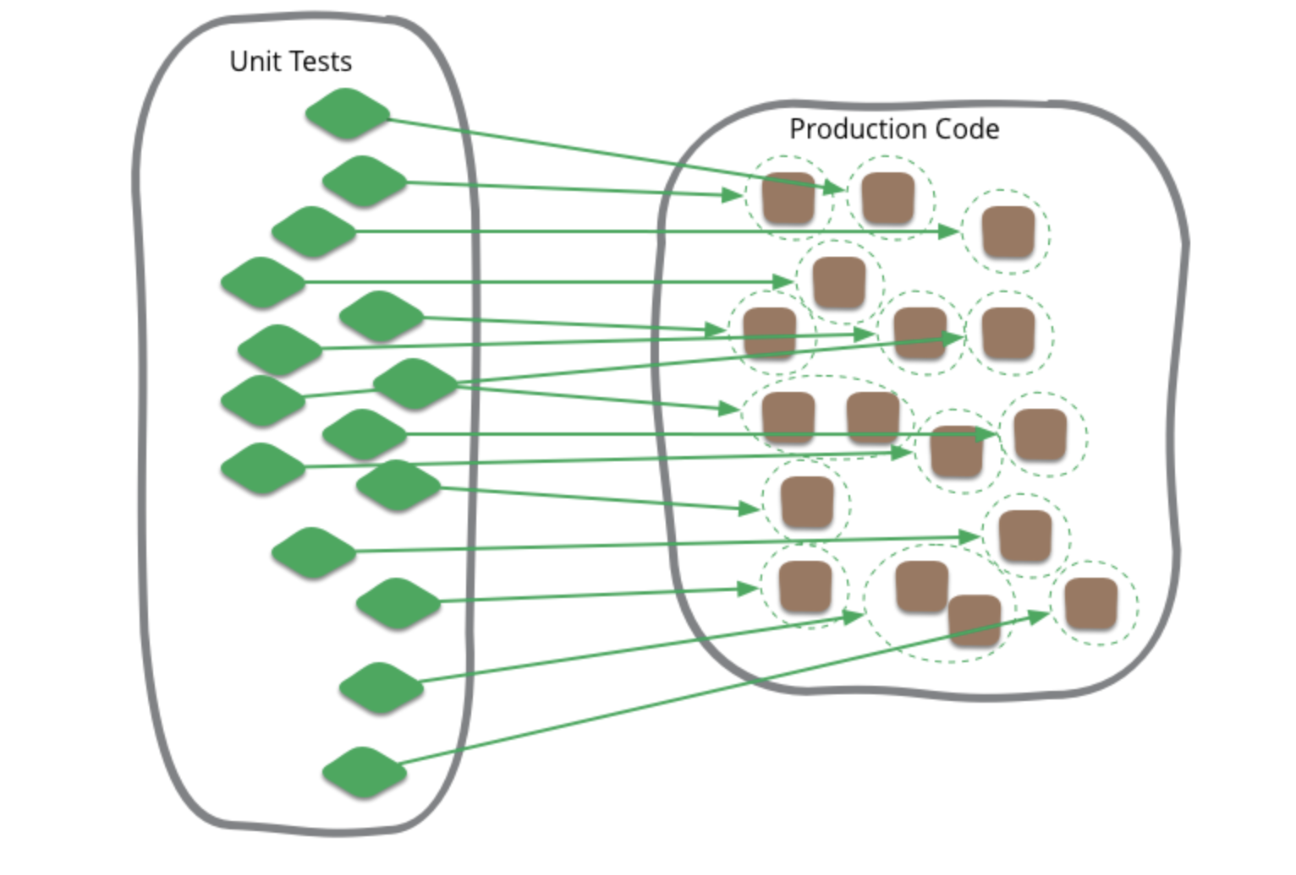
Unit testing / Pruebas unitarias
¿Por qué “Unit” ?
Equipo de trabajo

Slide 10
¿ En el desarrollo de dispositivos móviles se deben realizar pruebas unitarias ?

Slide 11
Pruebas unitarias en iOS
Puntos a considerar
Tiempo/Negocio/Presupuesto
Arquitectura
Código comprobable ”testeable”
SDK externos
Complejidad
Alcance
SOLID
Producción/Alterno
Etc…

Slide 12
Pruebas unitarias en iOS Arquitectura
MVVM
MVC
MVP
VIPER

Slide 13

Ejercicio

Slide 14
¿Code coverage?

Slide 15
Preguntas…

Slide 16
Pruebas unitarias en iOS
“The general term is test double”
This term encompasses: dummy, fake, stub, mock.”
Lectura de apoyo: https://martinfowler.com/articles/mocksArentStubs.html

Slide 17
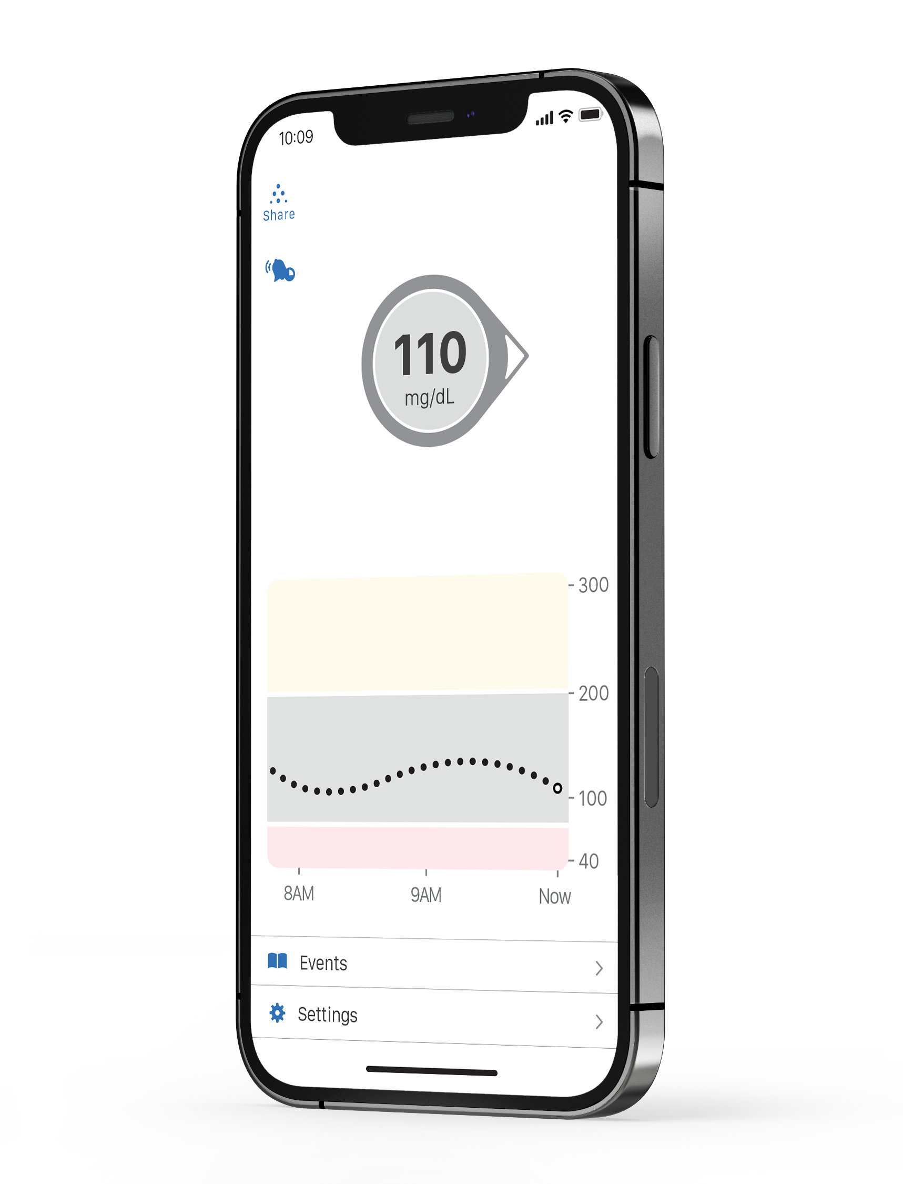
Gracias

